Slide 1

Je suis
Notes:
Changement dans le titre du dossier…

Slide 2

Mes valeurs sont?

Slide 3
Les valeurs de notre Milieu

Slide 4

• Collaboration • Respect • Professionnalisme
Être en collaboration c’est :
Coopérer, apporter son support à, participer, prendre part, faire équipe avec.
Être respectueux c’est :
Honorer sa parole, ses engagements.
Adopter une attitude positive, un langage poli et faire preuve de savoir-vivre.
Être Professionnel c’est :
Qualité de quelqu'un qui exerce une activité avec une grande compétence.
Qui a développé une éthique de travail

Slide 5

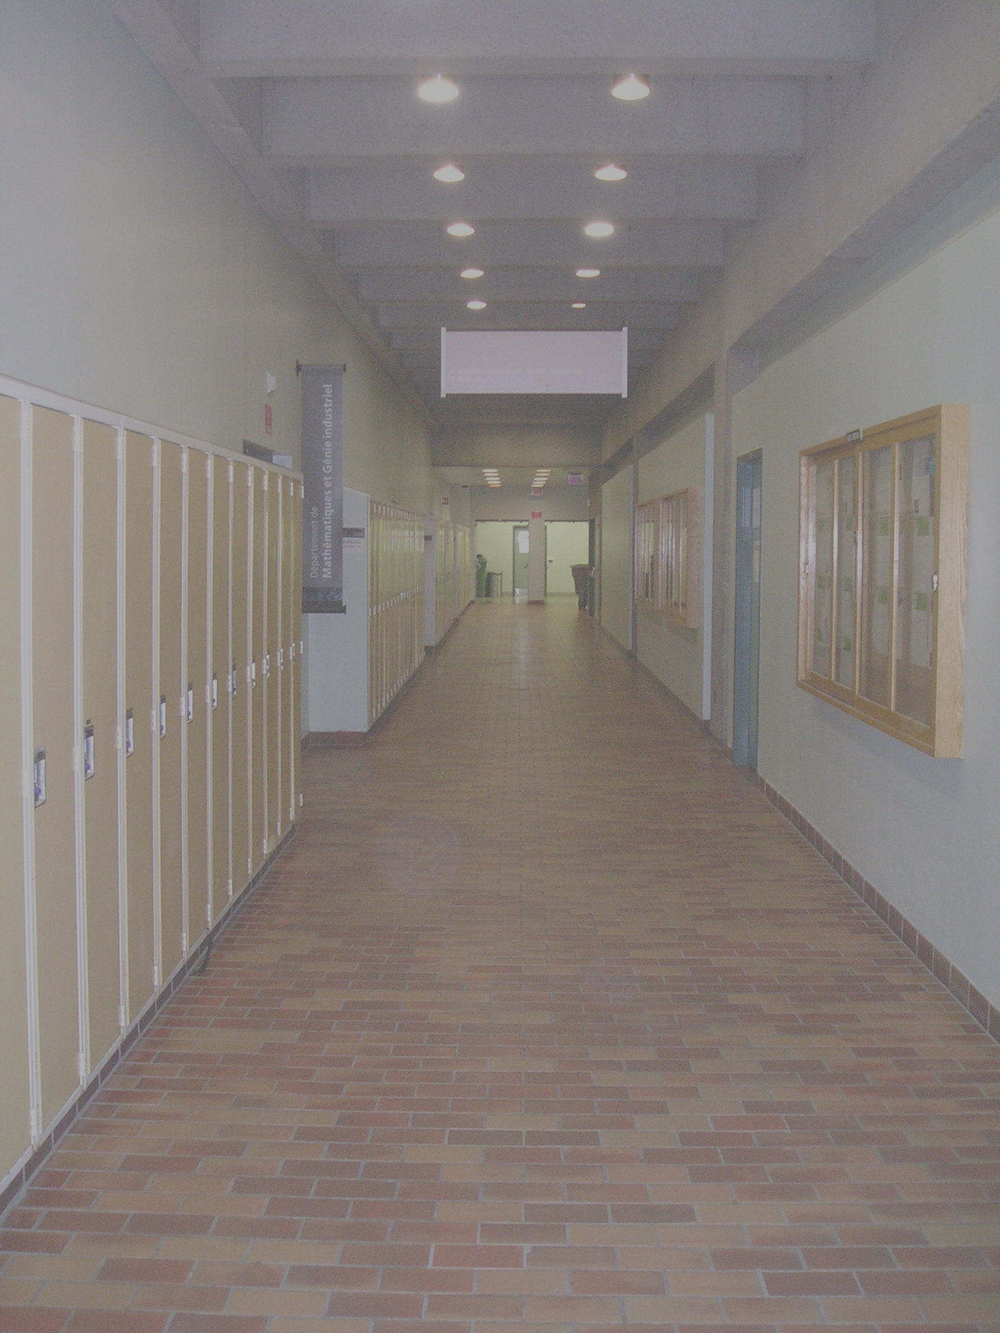
Respect
Je suis respectueux dans mon langage et dans mes gestes.
Je suis ponctuel.
Je m’assure d’avoir des relations harmonieuses avec mes collègues, Je respecte la différence de l’autre.
Collaboration
Je m’engage avec mon partenaire dans notre travail d’équipe.
Je communique efficacement, mes besoins, mes attentes, mes perceptions.
Je range mon cellulaire en classe et j’éteins la sonnerie. LE cellulaire peut être utilisé à des fins pédagogiques en atelier
Professionnalisme
Je m’engage dans ma réussite.
Je prends soin de mon matériel, de mes outils, de l’espace partagée.
Je véhicule une image positive de mon école. Je porte mes vêtements CFTR.

Slide 6
Gestion des absences et des retards.
« À force de courage et d'assiduité, on finit par acquérir la grande compréhension. «
Les motifs d’absence du ministère de l’éducation sont considérés pour justifier une absence: Décès famille, cours de justice, maladie avec consultation médicale.
Trop d’absences non justifiées lors d’une compétence entraîne automatiquement une reprise de celle-ci. Selon le jugement de l’équipe d’enseignant
En cas d’absence non justifié, l’enseignant peut convoqué l’élève dans une journée de reprise afin d'effectuer certains travaux en MVLR en harmonie avec nos valeurs organisationnelles.
J’informe mon enseignant par courriel de mon retard ou absence avant les débuts des classes.
L’élève peut se voir refuser l’accès à la classe en lien avec son retard. Cela sera considéré comme une absence à l’horaire.

Slide 7


Slide 8
Tous les produits du tabac ou associés au vapotage ne sont pas autorisés sur le territoire du Centre.

